Slide 1
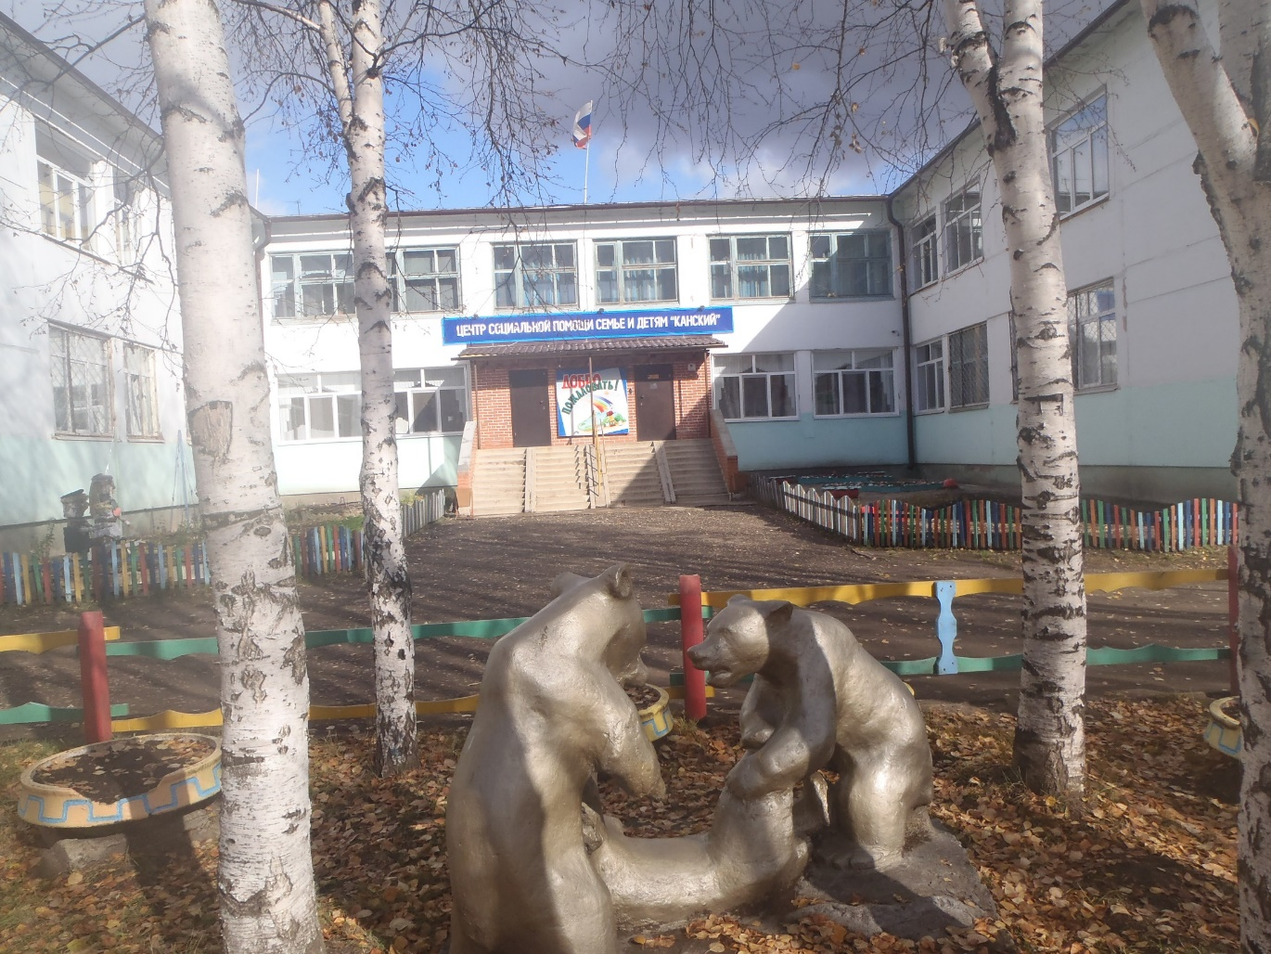
Специальный проект «Вызов» КГКУ СО Центр семьи «Канский»
Адрес: 663614, Красноярский край, г. Канск, Северный мкр. 5/1, стр. 1
Телефоны для справок: 8 (39161) 3-59-84
Тел: 8 (39161) 3-37-81
Электронная почта: kansk_srcn@mail.ru
Филиал
Адрес: 663806, Красноярский край, Иланский район, с. Карапсель, ул. Гагарина, д. 11
Телефон: 8 (39173) 78-2-17

Slide 3
Всего детей, находящихся в учреждении на 01.07.2024 – 50 человека
Всего прибыло детей за период с 01.07.2024 по 31.12.2024 – 141 человек
Всего выбыло детей за период с 01.07.2024 по 31.12.2024 - 169 человек
Всего детей, находящихся в учреждении на 31.12.2024 – 22 человека

Slide 4
Всего детей, находящихся в учреждении на 31.12.2024 – 22 человека

Slide 5
Фактическое число обслуженных (без повторов обращаемости) 2023 год
Число мест | 1. в стационарном отделении | 62
 | 2. в отделении дневного пребывания | 0
Число обслуженных | 3. в стационарном отделении | 335
 | 3.1.1 из них, несовершеннолетние, принятые по следующим основаниям: всего | 335
 | 3.1.1.1 заявление несовершеннолетнего | 13
 | 3.1.1.2 заявление родителей | 39
 | 3.1.1.3 направление органов СЗН; ходатайства, согласованные с ними | 52
 | 3.1.1.4 постановление лица, производящего дознание, следователя в случаях задержания, осуждение родителей | 4
 | 3.1.1.5 акт оперативного дежурного | 227
 | 3.2 в отделении дневного пребывания | 0
 | 3.3 в других отделениях (во всех остальных) | 2240
 | 3.4 детей из числа условно осужденных | 0
 | 3.5 детей из числа освободившихся из воспитательных колоний и учреждений исполнения наказаний | 1
Фактическое число обслуженных (без повторов обращаемости) 2024 год
Число мест | 1. в стационарном отделении | 62
 | 2. в отделении дневного пребывания | 0
Число обслуженных | 3. в стационарном отделении | 355
 | 3.1.1 из них, несовершеннолетние, принятые по следующим основаниям: всего | 361
 | 3.1.1.1 заявление несовершеннолетнего | 22
 | 3.1.1.2 заявление родителей | 47
 | 3.1.1.3 направление органов СЗН; ходатайства, согласованные с ними | 6
 | 3.1.1.4 постановление лица, производящего дознание, следователя в случаях задержания, осуждение родителей | 4
 | 3.1.1.5 акт оперативного дежурного | 282
 | 3.2 в отделении дневного пребывания | 0
 | 3.3 в других отделениях (во всех остальных) | 1850
 | 3.4 детей из числа условно осужденных | 0
 | 3.5 детей из числа освободившихся из воспитательных колоний и учреждений исполнения наказаний | 0

Slide 7
Категории детей, обслуженных в стационарных отделениях, 2023 год
Всего, из них: | 335
в т.ч. оставшиеся без попечения родителей | 147
- проживающие в семьях, находящихся в социально опасном положении | 124
- заблудившиеся или подкинутые | 0
-- самовольно оставившие семью | 5
- самовольно ушедшие из образовательных учреждений для детей сирот и др. | 0
- лишившиеся места жительства и средств в существованию | 0
- оказавшиеся в иной трудной жизненной ситуации | 59
Число добровольно обратившихся детей | 5
Категории детей, обслуженных в стационарных отделениях, 2024 год
Всего, из них: | 361
в т.ч. оставшиеся без попечения родителей | 132
- проживающие в семьях, находящихся в социально опасном положении | 147
- заблудившиеся или подкинутые | 0
-- самовольно оставившие семью | 0
- самовольно ушедшие из образовательных учреждений для детей сирот и др. | 2
- лишившиеся места жительства и средств в существованию | 0
- оказавшиеся в иной трудной жизненной ситуации | 80
Число добровольно обратившихся детей | 14

Slide 9
Категория детей и сроки пребывания их в стационарных отделениях, 2023 год
Категория детей | число детей | до 3 месяцев | от 3 до 6 месяцев | от 6 месяцев до 1 года | более 1 года
15. Всего, из них: | 335 | 226 | 88 | 20 | 1
в т.ч. 15.1 дети - сироты | 40 | 23 | 14 | 3 | 0
15.2 дети, родители которых лишены родительских прав | 66 | 48 | 14 | 4 | 0
15.3 дети, родители которых безвестно отсутствуют | 0 | 0 | 0 | 0 | 0
15.4 дети, родители которых длительно болеют и не имеют возможности выполнять родительские обязанности | 9 | 8 | 1 | 0 | 0
15.5 дети, родители которых отбывают наказание | 13 | 9 | 4 | 0 | 0
15.6 дети из семей беженцев и вынужденных переселенцев | 0 | 0 | 0 | 0 | 0
15.7 дети из семей безработных | 162 | 97 | 53 | 12 | 0
15.8 другие | 45 | 41 | 2 | 1 | 1
Категория детей и сроки пребывания их в стационарных отделениях, 2024 год
Категория детей | число детей | до 3 месяцев | от 3 до 6 месяцев | от 6 месяцев до 1 года | более 1 года
15. Всего, из них: | 361 | 180 | 126 | 54 | 1
в т.ч. 15.1 дети - сироты | 17 | 11 | 6 | 0 | 0
15.2 дети, родители которых лишены родительских прав | 29 | 25 | 2 | 2 | 0
15.3 дети, родители которых безвестно отсутствуют | 0 | 0 | 0 | 0 | 0
15.4 дети, родители которых длительно болеют и не имеют возможности выполнять родительские обязанности | 12 | 5 | 6 | 1 | 0
15.5 дети, родители которых отбывают наказание | 10 | 7 | 3 | 0 | 0
15.6 дети из семей беженцев и вынужденных переселенцев | 0 | 0 | 0 | 0 | 0
15.7 дети из семей безработных | 192 | 86 | 55 | 50 | 1
15.8 другие | 101 | 46 | 54 | 1 | 0

Slide 10
Число детей, выбывших из учреждения в 2023 году
Число детей, выбывших из учреждения в 2024 году
16. Всего, из них: | 270
16.1 под опеку, попечение | 23
16.2 на усыновление | 0
16.3 в родные семьи | 146
16.4 в государственные. учреждения органов образования | 99
16.5 в учебные заведения среднего, высшего образования | 2
16.6 трудоустроено | 0
16.7 в приемные семьи | 0
16.8 в семейную воспитательную группу | 0
16.9 другие | 0
16. Всего, из них: | 339
16.1 под опеку, попечение | 26
16.2 на усыновление | 0
16.3 в родные семьи | 245
16.4 в государственные учреждения органов образования | 65
16.5 в учебные заведения среднего, высшего образования | 0
16.6 трудоустроено | 0
16.7 в приемные семьи | 0
16.8 в семейную воспитательную группу | 0
16.9 другие | 3

